Slide 1

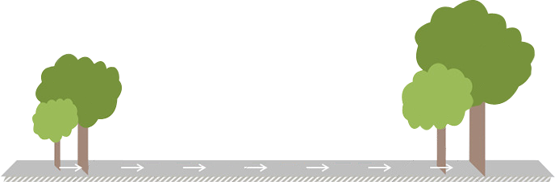

学科素养课件
新课标沪科版·物理
八年级下

Slide 2

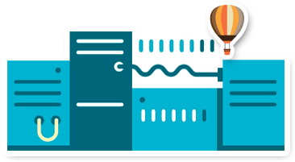

第八章 压 强
第一节 压力的作用效果

Slide 3
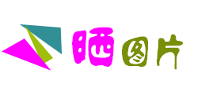
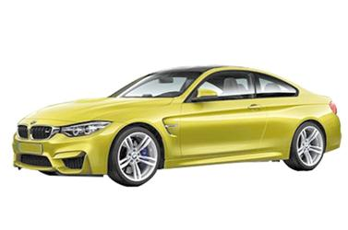
知识点 研究压力的作用效果
静止在水平路面上的汽车对地面的压力大小等于它的重力大小.

Slide 4
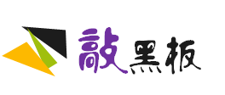
知识点 研究压力的作用效果
1.压力在性质上是一种弹力,与物体形变相关联.
2.压力是一种接触力,任何彼此分离的两个物体间不可能产生压力.
3.通常只有当物体孤立地静止在水平面上时,它对水平面的压力大小才等于它所受重力的大小,且两个力的方向都是竖直向下的,但压力并不是重力.

Slide 5
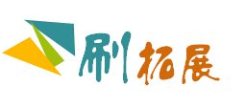
知识点 研究压力的作用效果
1.压力总是与物体形变相关联,压力是由物体之间相互挤压,彼此引起形变而产生的;
2.重力可以产生压力,但是压力并不都是由重力产生的,压力方向也不一定与重力方向相同,甚至有时与物体的重力毫无关系.

Slide 6
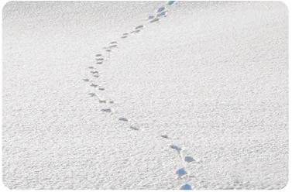
知识点 研究压力的作用效果
“山回路转不见君,雪上空留马行处.”雪地上深浅不一的马蹄印是压力作用的效果.

Slide 7
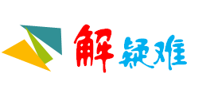
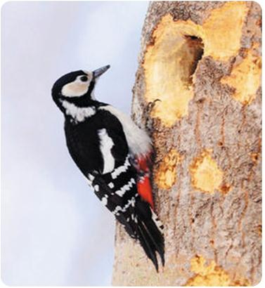
知识点 研究压力的作用效果
啄木鸟的喙为什么长得尖尖的?
点拨：啄木鸟有尖尖的喙,有利于啄破树皮,找到昆虫,这是因为在压力一定时,受力面积越小,压力的作用效果越明显.

Slide 8
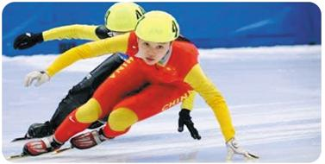
知识点 压强的增大与减小
我们滑冰时为什么要穿冰鞋呢?
点拨：冰的熔点受到压强的影响,压强增大时,熔点会降低.冰鞋上的冰刀刃很薄,与冰面的接触面积非常小,这样冰刀对冰面的压强非常大,可以使0 ℃以下的冰在冰刀的作用下熔化成水,冰刀下薄薄的一层水可以起到润滑的作用,从而减小冰刀与冰面之间的摩擦.

Slide 9
第八章 压 强
第二节 科学探究:液体的压强

Slide 10
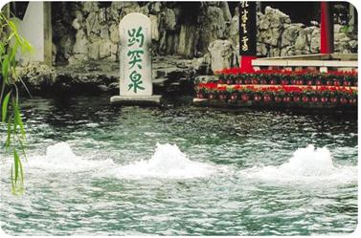
知识点 科学探究:液体的压强
“泺水发源天下无,平地涌出白玉壶.”泉水自地下喷涌而出,说明液体内部向上也有压强.

Slide 11
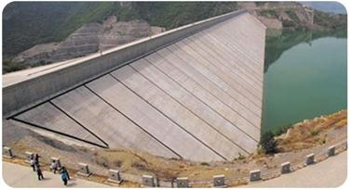
知识点 科学探究:液体的压强
液体的压强随着深度的增加而增大,所以拦河坝设计成“上窄下宽”的形状.

Slide 12
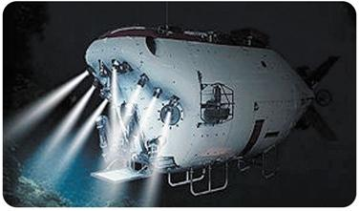
知识点 科学探究:液体的压强
要探索海洋,就需要潜入到海洋的深处去,深潜的最大困难是海水巨大的压强.“蛟龙号”是我国第一艘载人潜水器,最大下潜深度达7000米,标志着我国深海潜水科技达到了一个新的水平.

Slide 13

知识点 科学探究:液体的压强
液体内部压强规律
液内各方有压强,
无论对底或壁上,
同深各向压强等,
密度深度有影响.

Slide 14
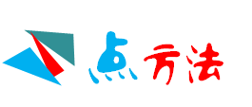
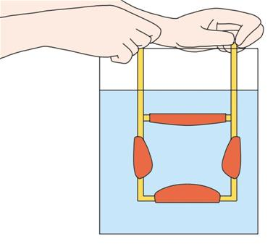
知识点 科学探究:液体的压强
将一个四周开孔并且蒙上橡皮膜的透明塑料容器插入水中,橡皮膜均发生凹陷,说明液体内部向各个方向都有压强.

Slide 15
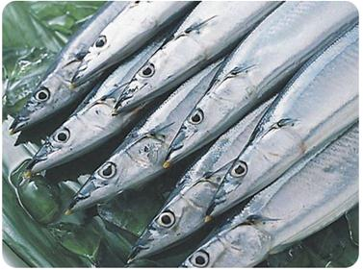
知识点 科学探究:液体的压强
带鱼是我们大家都爱吃的,为什么市场上没有活着的带鱼,都是冷冻的?
点拨：带鱼生活在大海深处,适宜在液体压强较大的环境中生存,当打捞上来后,液体深度变小,故液体的压强变小,鱼体内压强大于体外压强,所以鱼腹会胀破而死.

Slide 16
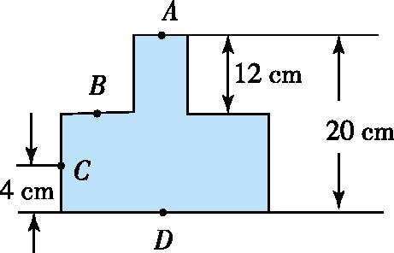
知识点 科学探究:液体的压强
深度是指液体中某处到液面的竖直距离.如图所示,装满水的“凸”字形容器,A处深度为0,B处深度为12 cm,C处深度为16 cm,D处深度为20 cm.

Slide 17
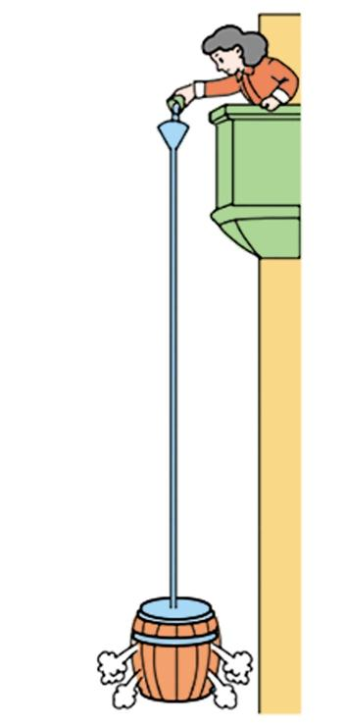
知识点 与液体压强相关的实例
帕斯卡曾经用一个装满水的密闭木桶,在桶盖上插了一根细长的管子,向细管里灌水,结果只加了几杯水,竟把木桶压裂了.这个实验说明液体压强与液体的深度有关,而与液体的质量和容器的形状无关.
帕斯卡“裂桶”实验

Slide 18

知识点 与液体压强相关的实例
不管容器粗与细,
哪怕容器斜又曲,
液体压强真稀奇,
只看ρ、g和h.

Slide 19
知识点 与液体压强相关的实例
连通器,底连通,
同液体,同高低.

Slide 20

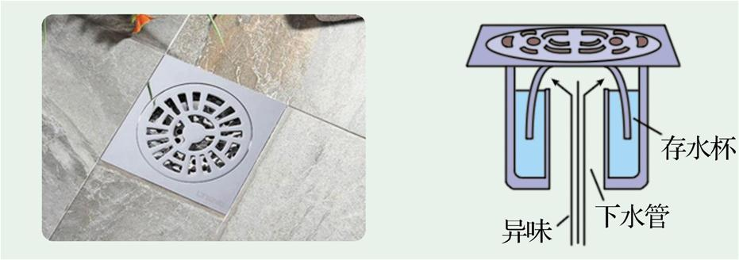
知识点 与液体压强相关的实例
卫生间的地漏是一个“扣碗”倒扣在存水杯上,存水杯与下水管相连,构成一个连通器.在使用中,往漏口倒足量的水,水通过存水杯流进下水道,水不再流动时,存水杯中的水就能把室内空气与下水道隔开,从而防止下水道中的异味进入室内,达到密封的效果,这是利用了连通器原理;厨房洗菜池下方的弯管也是应用了这个道理.

Slide 21
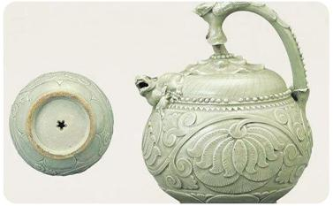
知识点 与液体压强相关的实例
倒装壶,因壶底中心有一通心管又称内管壶,倒装壶充分利用了连通器原理,其奇特的构造,巧妙的内部设计,充分体现了古代能工巧匠的智慧和创造力,是我国陶瓷艺术中的一朵奇葩.

Slide 22
知识点 与液体压强相关的实例
对帕斯卡定律的理解:(1)所谓密闭是指严密封闭;(2)“加在密闭液体上的压强”是指外加压强,不是液体自身产生的压强.

Slide 23
知识点 与液体压强相关的实例
液压机有两个活塞,小活塞横截面积为S₁,大活塞横截面积为S₂,施加于小活塞的压力F₁产生的压强p₁= .被液体大小不变地传递给大活塞,即p₂=p₁,大活塞便得到一个与其表面积成正比的力F₂,F₂=p₂S₂=p₁S₂= F₁,因为S₂>S₁,所以F₂>F₁,即在小活塞上作用一个较小的力,就能在大活塞上产生一个较大的力.其计算公式可表达为 = .
F₁
S₁
S₂
S₁
F₂
F₁
S₂
S₁

Slide 24
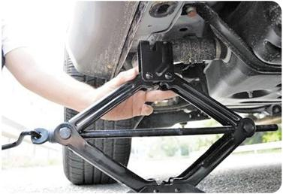
知识点 与液体压强相关的实例
汽车用液压千斤顶,用于更换备用轮胎或者汽车故障维修时将车身抬高.

Slide 25
第八章 压 强
第三节 空气的“力量”

Slide 26
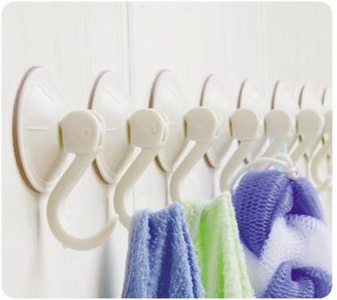
知识点 大气压强
塑料挂钩的吸盘紧贴在光滑的墙壁上,吸盘内的空气被挤出,在外界大气压的作用下,吸盘被压在墙壁上不会掉下来.

Slide 27
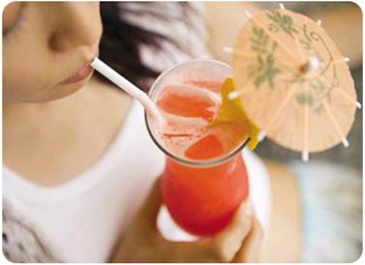
知识点 大气压强
用吸管吸饮料时,管内的空气被吸走,气压减小,饮料在大气压的作用下被压入嘴里.

Slide 28
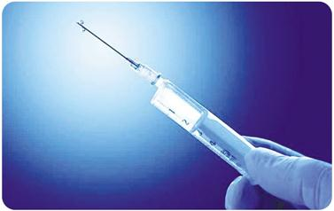
知识点 大气压强
护士在用注射器吸取药液前,先将活塞推至针筒的下端,然后将针头插入药液,提起活塞,药液就被吸上来了,为什么?
点拨：将注射器的活塞推下时,将针筒内的空气排出,再向上提起活塞时,针筒内的体积增大,压强减小,药液在外界大气压的作用下被压入针筒内.

Slide 29
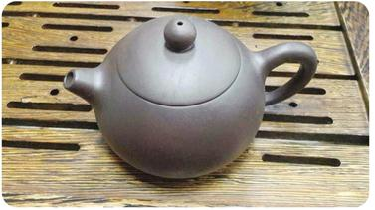
知识点 测量大气压
茶壶的壶盖上往往有个小孔,这种设计是为了保持壶内外的气压平衡,便于更好地倒水.

Slide 30
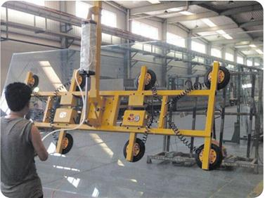
知识点 测量大气压
用真空吸盘吊运平板玻璃时,大气压力作用在吸盘上,使吸盘紧紧地贴在玻璃上,从而牢牢吸住玻璃.

Slide 31
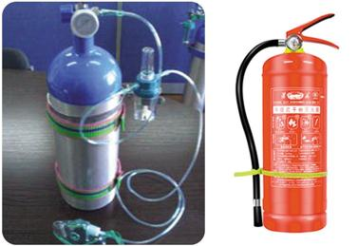
知识点 测量大气压
氧气瓶、灭火器上的仪表也是一种无液气压计.

Slide 32
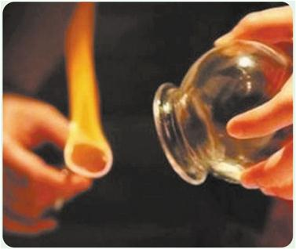
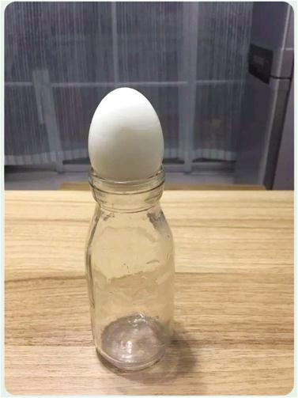
知识点 大气压强的变化
中医历史悠久,博大精深,“拔火罐”是治疗方法之一,可治跌打损伤,瘀血内寒之痛病.其方法是:用火把罐里面加热一下,然后马上扣在人的皮肤上,过一会儿,罐就会被牢牢“吸”在身上.其原理是:罐里的空气被加热时跑掉一部分,倒扣在皮肤上时,里边的空气很快凉下来,罐里面的空气的压强小于外面空气的压强,在大气压的作用下,罐被牢牢“吸”在身上.“瓶吞鸡蛋”实验也是这个道理.

Slide 33
知识点 大气压强的变化
高度增加气压小,
沸点跟着气压跑;
冬天气压变得高,
阴天气压又变小.

Slide 34
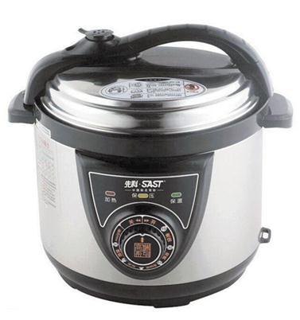
知识点 大气压强的变化
在海拔较高的地区,由于气压低,水的沸点也低,通常用高压锅把饭煮熟.

Slide 35
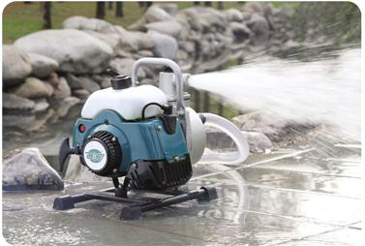
知识点 大气压强的变化
抽水机是利用大气
压将水抽上来的.

Slide 36
第八章 压 强
第四节 流体压强与流速的关系

Slide 37
知识点 流体压强与流速的关系
窗外有风平行于窗子吹过时,窗帘会飘向窗外.这是因为行驶的汽车车外的空气流速大,压强小,车内的空气流速小,压强大,压强差产生的压力把窗帘压向窗外.
类似的现象还有:打乒乓球时发出的旋转球;踢足球时踢出的“香蕉球”;列车或地铁站台的安全线.

Slide 38
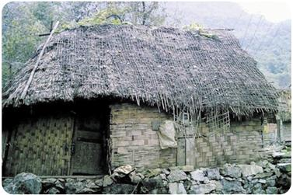
知识点 流体压强与流速的关系
“八月秋高风怒号,卷我屋上三重茅.”茅草被卷走是由于屋顶上方空气流速快,压强小.

Slide 39
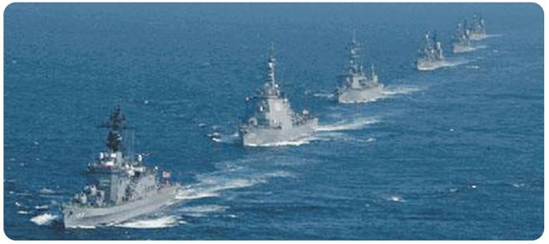
知识点 流体压强与流速的关系
护航编队各船只多采用前后行驶而非并排行驶,是因为并排行驶时,船之间的流速大压强小,会使船只渐渐靠近,容易发生相撞的危险.

Slide 40
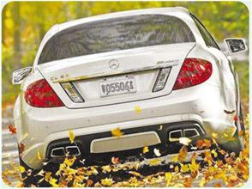
知识点 升力的产生
马路上,汽车快速驶过后,落叶等轻小物体都被“吸引”到马路中间.这是因为高速行驶的汽车使得公路中间的空气流速大、空气压强小;马路两边的空气流速小、压强大.所以两边的气压大于公路中央的气压,路旁的树叶会从路旁飞向路中.

Slide 41
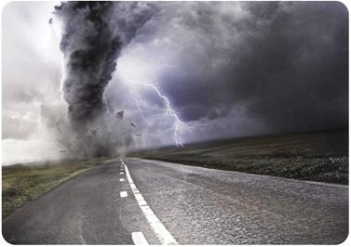
知识点 升力的产生
龙卷风中心空气流速极大,压强很小,所以能把周围物体“吸”进去.

Slide 42
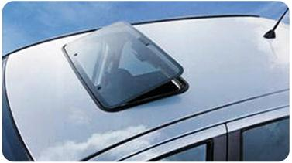
知识点 升力的产生
带外掀式天窗的轿车行驶时,将天窗的前面关闭,后面微微向上打开,天窗就能够向外“抽气”,为什么?
天窗前面关闭,后面向上打开,在车顶形成一个凸面,天窗上方空气的流速快,使天窗开口处的气压小于车内的气压,在压力差的作用下车内污浊的空气被自动“抽出”,从而保持车内空气清新.

Slide 43
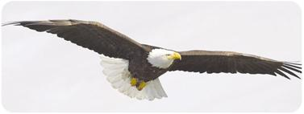
知识点 升力的产生
大型的鸟类滑翔时,它的翅膀一般上方凸起,下方凹进.鸟翼上方空气流速大,压强小,下方空气流速小,压强大,产生向上的升力.

Slide 44
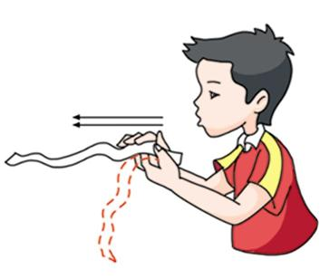
知识点 升力的产生
吹气时纸上方有气流流过,它的压强会减小,而纸的下方气体没有流动,压强仍等于大气压强,由于纸的上、下方存在压强差,所以纸会向上运动.

Slide 45




谢 谢

Slide 46
第八章 压 强
第一节 压力的作用效果

Slide 47
知识点 研究压力的作用效果
静止在水平路面上的汽车对地面的压力大小等于它的重力大小.

Slide 48
知识点 研究压力的作用效果
1.压力在性质上是一种弹力,与物体形变相关联.
2.压力是一种接触力,任何彼此分离的两个物体间不可能产生压力.
3.通常只有当物体孤立地静止在水平面上时,它对水平面的压力大小才等于它所受重力的大小,且两个力的方向都是竖直向下的,但压力并不是重力.

Slide 49
知识点 研究压力的作用效果
1.压力总是与物体形变相关联,压力是由物体之间相互挤压,彼此引起形变而产生的;
2.重力可以产生压力,但是压力并不都是由重力产生的,压力方向也不一定与重力方向相同,甚至有时与物体的重力毫无关系.

Slide 50
知识点 研究压力的作用效果
“山回路转不见君,雪上空留马行处.”雪地上深浅不一的马蹄印是压力作用的效果.

Slide 51
知识点 研究压力的作用效果
啄木鸟的喙为什么长得尖尖的?
点拨：啄木鸟有尖尖的喙,有利于啄破树皮,找到昆虫,这是因为在压力一定时,受力面积越小,压力的作用效果越明显.

Slide 52
知识点 压强的增大与减小
我们滑冰时为什么要穿冰鞋呢?
点拨：冰的熔点受到压强的影响,压强增大时,熔点会降低.冰鞋上的冰刀刃很薄,与冰面的接触面积非常小,这样冰刀对冰面的压强非常大,可以使0 ℃以下的冰在冰刀的作用下熔化成水,冰刀下薄薄的一层水可以起到润滑的作用,从而减小冰刀与冰面之间的摩擦.

Slide 53
第八章 压 强
第二节 科学探究:液体的压强

Slide 54
知识点 科学探究:液体的压强
“泺水发源天下无,平地涌出白玉壶.”泉水自地下喷涌而出,说明液体内部向上也有压强.

Slide 55
知识点 科学探究:液体的压强
液体的压强随着深度的增加而增大,所以拦河坝设计成“上窄下宽”的形状.

Slide 56
知识点 科学探究:液体的压强
要探索海洋,就需要潜入到海洋的深处去,深潜的最大困难是海水巨大的压强.“蛟龙号”是我国第一艘载人潜水器,最大下潜深度达7000米,标志着我国深海潜水科技达到了一个新的水平.

Slide 57
知识点 科学探究:液体的压强
液体内部压强规律
液内各方有压强,
无论对底或壁上,
同深各向压强等,
密度深度有影响.

Slide 58
知识点 科学探究:液体的压强
将一个四周开孔并且蒙上橡皮膜的透明塑料容器插入水中,橡皮膜均发生凹陷,说明液体内部向各个方向都有压强.

Slide 59
知识点 科学探究:液体的压强
带鱼是我们大家都爱吃的,为什么市场上没有活着的带鱼,都是冷冻的?
点拨：带鱼生活在大海深处,适宜在液体压强较大的环境中生存,当打捞上来后,液体深度变小,故液体的压强变小,鱼体内压强大于体外压强,所以鱼腹会胀破而死.

Slide 60
知识点 科学探究:液体的压强
深度是指液体中某处到液面的竖直距离.如图所示,装满水的“凸”字形容器,A处深度为0,B处深度为12 cm,C处深度为16 cm,D处深度为20 cm.

Slide 61
知识点 与液体压强相关的实例
帕斯卡曾经用一个装满水的密闭木桶,在桶盖上插了一根细长的管子,向细管里灌水,结果只加了几杯水,竟把木桶压裂了.这个实验说明液体压强与液体的深度有关,而与液体的质量和容器的形状无关.
帕斯卡“裂桶”实验

Slide 62
知识点 与液体压强相关的实例
不管容器粗与细,
哪怕容器斜又曲,
液体压强真稀奇,
只看ρ、g和h.

Slide 63
知识点 与液体压强相关的实例
连通器,底连通,
同液体,同高低.

Slide 64
知识点 与液体压强相关的实例
卫生间的地漏是一个“扣碗”倒扣在存水杯上,存水杯与下水管相连,构成一个连通器.在使用中,往漏口倒足量的水,水通过存水杯流进下水道,水不再流动时,存水杯中的水就能把室内空气与下水道隔开,从而防止下水道中的异味进入室内,达到密封的效果,这是利用了连通器原理;厨房洗菜池下方的弯管也是应用了这个道理.

Slide 65
知识点 与液体压强相关的实例
倒装壶,因壶底中心有一通心管又称内管壶,倒装壶充分利用了连通器原理,其奇特的构造,巧妙的内部设计,充分体现了古代能工巧匠的智慧和创造力,是我国陶瓷艺术中的一朵奇葩.

Slide 66
知识点 与液体压强相关的实例
对帕斯卡定律的理解:(1)所谓密闭是指严密封闭;(2)“加在密闭液体上的压强”是指外加压强,不是液体自身产生的压强.

Slide 67
知识点 与液体压强相关的实例
液压机有两个活塞,小活塞横截面积为S₁,大活塞横截面积为S₂,施加于小活塞的压力F₁产生的压强p₁= .被液体大小不变地传递给大活塞,即p₂=p₁,大活塞便得到一个与其表面积成正比的力F₂,F₂=p₂S₂=p₁S₂= F₁,因为S₂>S₁,所以F₂>F₁,即在小活塞上作用一个较小的力,就能在大活塞上产生一个较大的力.其计算公式可表达为 = .
F₁
S₁
S₂
S₁
F₂
F₁
S₂
S₁

Slide 68
知识点 与液体压强相关的实例
汽车用液压千斤顶,用于更换备用轮胎或者汽车故障维修时将车身抬高.

Slide 69
第八章 压 强
第三节 空气的“力量”

Slide 70
知识点 大气压强
塑料挂钩的吸盘紧贴在光滑的墙壁上,吸盘内的空气被挤出,在外界大气压的作用下,吸盘被压在墙壁上不会掉下来.

Slide 71
知识点 大气压强
用吸管吸饮料时,管内的空气被吸走,气压减小,饮料在大气压的作用下被压入嘴里.

Slide 72
知识点 大气压强
护士在用注射器吸取药液前,先将活塞推至针筒的下端,然后将针头插入药液,提起活塞,药液就被吸上来了,为什么?
点拨：将注射器的活塞推下时,将针筒内的空气排出,再向上提起活塞时,针筒内的体积增大,压强减小,药液在外界大气压的作用下被压入针筒内.

Slide 73
知识点 测量大气压
茶壶的壶盖上往往有个小孔,这种设计是为了保持壶内外的气压平衡,便于更好地倒水.

Slide 74
知识点 测量大气压
用真空吸盘吊运平板玻璃时,大气压力作用在吸盘上,使吸盘紧紧地贴在玻璃上,从而牢牢吸住玻璃.

Slide 75
知识点 测量大气压
氧气瓶、灭火器上的仪表也是一种无液气压计.

Slide 76
知识点 大气压强的变化
中医历史悠久,博大精深,“拔火罐”是治疗方法之一,可治跌打损伤,瘀血内寒之痛病.其方法是:用火把罐里面加热一下,然后马上扣在人的皮肤上,过一会儿,罐就会被牢牢“吸”在身上.其原理是:罐里的空气被加热时跑掉一部分,倒扣在皮肤上时,里边的空气很快凉下来,罐里面的空气的压强小于外面空气的压强,在大气压的作用下,罐被牢牢“吸”在身上.“瓶吞鸡蛋”实验也是这个道理.

Slide 77
知识点 大气压强的变化
高度增加气压小,
沸点跟着气压跑;
冬天气压变得高,
阴天气压又变小.

Slide 78
知识点 大气压强的变化
在海拔较高的地区,由于气压低,水的沸点也低,通常用高压锅把饭煮熟.

Slide 79
知识点 大气压强的变化
抽水机是利用大气
压将水抽上来的.

Slide 80
第八章 压 强
第四节 流体压强与流速的关系

Slide 81
知识点 流体压强与流速的关系
窗外有风平行于窗子吹过时,窗帘会飘向窗外.这是因为行驶的汽车车外的空气流速大,压强小,车内的空气流速小,压强大,压强差产生的压力把窗帘压向窗外.
类似的现象还有:打乒乓球时发出的旋转球;踢足球时踢出的“香蕉球”;列车或地铁站台的安全线.

Slide 82
知识点 流体压强与流速的关系
“八月秋高风怒号,卷我屋上三重茅.”茅草被卷走是由于屋顶上方空气流速快,压强小.

Slide 83
知识点 流体压强与流速的关系
护航编队各船只多采用前后行驶而非并排行驶,是因为并排行驶时,船之间的流速大压强小,会使船只渐渐靠近,容易发生相撞的危险.

Slide 84
知识点 升力的产生
马路上,汽车快速驶过后,落叶等轻小物体都被“吸引”到马路中间.这是因为高速行驶的汽车使得公路中间的空气流速大、空气压强小;马路两边的空气流速小、压强大.所以两边的气压大于公路中央的气压,路旁的树叶会从路旁飞向路中.

Slide 85
知识点 升力的产生
龙卷风中心空气流速极大,压强很小,所以能把周围物体“吸”进去.

Slide 86
知识点 升力的产生
带外掀式天窗的轿车行驶时,将天窗的前面关闭,后面微微向上打开,天窗就能够向外“抽气”,为什么?
天窗前面关闭,后面向上打开,在车顶形成一个凸面,天窗上方空气的流速快,使天窗开口处的气压小于车内的气压,在压力差的作用下车内污浊的空气被自动“抽出”,从而保持车内空气清新.

Slide 87
知识点 升力的产生
大型的鸟类滑翔时,它的翅膀一般上方凸起,下方凹进.鸟翼上方空气流速大,压强小,下方空气流速小,压强大,产生向上的升力.

Slide 88
知识点 升力的产生
吹气时纸上方有气流流过,它的压强会减小,而纸的下方气体没有流动,压强仍等于大气压强,由于纸的上、下方存在压强差,所以纸会向上运动.

Slide 89
谢 谢

Slide 90
第八章 压 强
第一节 压力的作用效果

Slide 91
知识点 研究压力的作用效果
静止在水平路面上的汽车对地面的压力大小等于它的重力大小.

Slide 92
知识点 研究压力的作用效果
1.压力在性质上是一种弹力,与物体形变相关联.
2.压力是一种接触力,任何彼此分离的两个物体间不可能产生压力.
3.通常只有当物体孤立地静止在水平面上时,它对水平面的压力大小才等于它所受重力的大小,且两个力的方向都是竖直向下的,但压力并不是重力.

Slide 93
知识点 研究压力的作用效果
1.压力总是与物体形变相关联,压力是由物体之间相互挤压,彼此引起形变而产生的;
2.重力可以产生压力,但是压力并不都是由重力产生的,压力方向也不一定与重力方向相同,甚至有时与物体的重力毫无关系.

Slide 94
知识点 研究压力的作用效果
“山回路转不见君,雪上空留马行处.”雪地上深浅不一的马蹄印是压力作用的效果.

Slide 95
知识点 研究压力的作用效果
啄木鸟的喙为什么长得尖尖的?
点拨：啄木鸟有尖尖的喙,有利于啄破树皮,找到昆虫,这是因为在压力一定时,受力面积越小,压力的作用效果越明显.

Slide 96
知识点 压强的增大与减小
我们滑冰时为什么要穿冰鞋呢?
点拨：冰的熔点受到压强的影响,压强增大时,熔点会降低.冰鞋上的冰刀刃很薄,与冰面的接触面积非常小,这样冰刀对冰面的压强非常大,可以使0 ℃以下的冰在冰刀的作用下熔化成水,冰刀下薄薄的一层水可以起到润滑的作用,从而减小冰刀与冰面之间的摩擦.

Slide 97
第八章 压 强
第二节 科学探究:液体的压强

Slide 98
知识点 科学探究:液体的压强
“泺水发源天下无,平地涌出白玉壶.”泉水自地下喷涌而出,说明液体内部向上也有压强.

Slide 99
知识点 科学探究:液体的压强
液体的压强随着深度的增加而增大,所以拦河坝设计成“上窄下宽”的形状.

Slide 100
知识点 科学探究:液体的压强
要探索海洋,就需要潜入到海洋的深处去,深潜的最大困难是海水巨大的压强.“蛟龙号”是我国第一艘载人潜水器,最大下潜深度达7000米,标志着我国深海潜水科技达到了一个新的水平.

Slide 101
知识点 科学探究:液体的压强
液体内部压强规律
液内各方有压强,
无论对底或壁上,
同深各向压强等,
密度深度有影响.

Slide 102
知识点 科学探究:液体的压强
将一个四周开孔并且蒙上橡皮膜的透明塑料容器插入水中,橡皮膜均发生凹陷,说明液体内部向各个方向都有压强.

Slide 103
知识点 科学探究:液体的压强
带鱼是我们大家都爱吃的,为什么市场上没有活着的带鱼,都是冷冻的?
点拨：带鱼生活在大海深处,适宜在液体压强较大的环境中生存,当打捞上来后,液体深度变小,故液体的压强变小,鱼体内压强大于体外压强,所以鱼腹会胀破而死.

Slide 104
知识点 科学探究:液体的压强
深度是指液体中某处到液面的竖直距离.如图所示,装满水的“凸”字形容器,A处深度为0,B处深度为12 cm,C处深度为16 cm,D处深度为20 cm.

Slide 105
知识点 与液体压强相关的实例
帕斯卡曾经用一个装满水的密闭木桶,在桶盖上插了一根细长的管子,向细管里灌水,结果只加了几杯水,竟把木桶压裂了.这个实验说明液体压强与液体的深度有关,而与液体的质量和容器的形状无关.
帕斯卡“裂桶”实验

Slide 106
知识点 与液体压强相关的实例
不管容器粗与细,
哪怕容器斜又曲,
液体压强真稀奇,
只看ρ、g和h.

Slide 107
知识点 与液体压强相关的实例
连通器,底连通,
同液体,同高低.

Slide 108
知识点 与液体压强相关的实例
卫生间的地漏是一个“扣碗”倒扣在存水杯上,存水杯与下水管相连,构成一个连通器.在使用中,往漏口倒足量的水,水通过存水杯流进下水道,水不再流动时,存水杯中的水就能把室内空气与下水道隔开,从而防止下水道中的异味进入室内,达到密封的效果,这是利用了连通器原理;厨房洗菜池下方的弯管也是应用了这个道理.

Slide 109
知识点 与液体压强相关的实例
倒装壶,因壶底中心有一通心管又称内管壶,倒装壶充分利用了连通器原理,其奇特的构造,巧妙的内部设计,充分体现了古代能工巧匠的智慧和创造力,是我国陶瓷艺术中的一朵奇葩.

Slide 110
知识点 与液体压强相关的实例
对帕斯卡定律的理解:(1)所谓密闭是指严密封闭;(2)“加在密闭液体上的压强”是指外加压强,不是液体自身产生的压强.

Slide 111
知识点 与液体压强相关的实例
液压机有两个活塞,小活塞横截面积为S₁,大活塞横截面积为S₂,施加于小活塞的压力F₁产生的压强p₁= .被液体大小不变地传递给大活塞,即p₂=p₁,大活塞便得到一个与其表面积成正比的力F₂,F₂=p₂S₂=p₁S₂= F₁,因为S₂>S₁,所以F₂>F₁,即在小活塞上作用一个较小的力,就能在大活塞上产生一个较大的力.其计算公式可表达为 = .
F₁
S₁
S₂
S₁
F₂
F₁
S₂
S₁

Slide 112
知识点 与液体压强相关的实例
汽车用液压千斤顶,用于更换备用轮胎或者汽车故障维修时将车身抬高.

Slide 113
第八章 压 强
第三节 空气的“力量”

Slide 114
知识点 大气压强
塑料挂钩的吸盘紧贴在光滑的墙壁上,吸盘内的空气被挤出,在外界大气压的作用下,吸盘被压在墙壁上不会掉下来.

Slide 115
知识点 大气压强
用吸管吸饮料时,管内的空气被吸走,气压减小,饮料在大气压的作用下被压入嘴里.

Slide 116
知识点 大气压强
护士在用注射器吸取药液前,先将活塞推至针筒的下端,然后将针头插入药液,提起活塞,药液就被吸上来了,为什么?
点拨：将注射器的活塞推下时,将针筒内的空气排出,再向上提起活塞时,针筒内的体积增大,压强减小,药液在外界大气压的作用下被压入针筒内.

Slide 117
知识点 测量大气压
茶壶的壶盖上往往有个小孔,这种设计是为了保持壶内外的气压平衡,便于更好地倒水.

Slide 118
知识点 测量大气压
用真空吸盘吊运平板玻璃时,大气压力作用在吸盘上,使吸盘紧紧地贴在玻璃上,从而牢牢吸住玻璃.

Slide 119
知识点 测量大气压
氧气瓶、灭火器上的仪表也是一种无液气压计.

Slide 120
知识点 大气压强的变化
中医历史悠久,博大精深,“拔火罐”是治疗方法之一,可治跌打损伤,瘀血内寒之痛病.其方法是:用火把罐里面加热一下,然后马上扣在人的皮肤上,过一会儿,罐就会被牢牢“吸”在身上.其原理是:罐里的空气被加热时跑掉一部分,倒扣在皮肤上时,里边的空气很快凉下来,罐里面的空气的压强小于外面空气的压强,在大气压的作用下,罐被牢牢“吸”在身上.“瓶吞鸡蛋”实验也是这个道理.

Slide 121
知识点 大气压强的变化
高度增加气压小,
沸点跟着气压跑;
冬天气压变得高,
阴天气压又变小.

Slide 122
知识点 大气压强的变化
在海拔较高的地区,由于气压低,水的沸点也低,通常用高压锅把饭煮熟.

Slide 123
知识点 大气压强的变化
抽水机是利用大气
压将水抽上来的.

Slide 124
第八章 压 强
第四节 流体压强与流速的关系

Slide 125
知识点 流体压强与流速的关系
窗外有风平行于窗子吹过时,窗帘会飘向窗外.这是因为行驶的汽车车外的空气流速大,压强小,车内的空气流速小,压强大,压强差产生的压力把窗帘压向窗外.
类似的现象还有:打乒乓球时发出的旋转球;踢足球时踢出的“香蕉球”;列车或地铁站台的安全线.

Slide 126
知识点 流体压强与流速的关系
“八月秋高风怒号,卷我屋上三重茅.”茅草被卷走是由于屋顶上方空气流速快,压强小.

Slide 127
知识点 流体压强与流速的关系
护航编队各船只多采用前后行驶而非并排行驶,是因为并排行驶时,船之间的流速大压强小,会使船只渐渐靠近,容易发生相撞的危险.

Slide 128
知识点 升力的产生
马路上,汽车快速驶过后,落叶等轻小物体都被“吸引”到马路中间.这是因为高速行驶的汽车使得公路中间的空气流速大、空气压强小;马路两边的空气流速小、压强大.所以两边的气压大于公路中央的气压,路旁的树叶会从路旁飞向路中.

Slide 129
知识点 升力的产生
龙卷风中心空气流速极大,压强很小,所以能把周围物体“吸”进去.

Slide 130
知识点 升力的产生
带外掀式天窗的轿车行驶时,将天窗的前面关闭,后面微微向上打开,天窗就能够向外“抽气”,为什么?
天窗前面关闭,后面向上打开,在车顶形成一个凸面,天窗上方空气的流速快,使天窗开口处的气压小于车内的气压,在压力差的作用下车内污浊的空气被自动“抽出”,从而保持车内空气清新.

Slide 131
知识点 升力的产生
大型的鸟类滑翔时,它的翅膀一般上方凸起,下方凹进.鸟翼上方空气流速大,压强小,下方空气流速小,压强大,产生向上的升力.

Slide 132
知识点 升力的产生
吹气时纸上方有气流流过,它的压强会减小,而纸的下方气体没有流动,压强仍等于大气压强,由于纸的上、下方存在压强差,所以纸会向上运动.

Slide 133
谢 谢

Slide 134
第八章 压 强
第一节 压力的作用效果

Slide 135
知识点 研究压力的作用效果
静止在水平路面上的汽车对地面的压力大小等于它的重力大小.

Slide 136
知识点 研究压力的作用效果
1.压力在性质上是一种弹力,与物体形变相关联.
2.压力是一种接触力,任何彼此分离的两个物体间不可能产生压力.
3.通常只有当物体孤立地静止在水平面上时,它对水平面的压力大小才等于它所受重力的大小,且两个力的方向都是竖直向下的,但压力并不是重力.

Slide 137
知识点 研究压力的作用效果
1.压力总是与物体形变相关联,压力是由物体之间相互挤压,彼此引起形变而产生的;
2.重力可以产生压力,但是压力并不都是由重力产生的,压力方向也不一定与重力方向相同,甚至有时与物体的重力毫无关系.

Slide 138
知识点 研究压力的作用效果
“山回路转不见君,雪上空留马行处.”雪地上深浅不一的马蹄印是压力作用的效果.

Slide 139
知识点 研究压力的作用效果
啄木鸟的喙为什么长得尖尖的?
点拨：啄木鸟有尖尖的喙,有利于啄破树皮,找到昆虫,这是因为在压力一定时,受力面积越小,压力的作用效果越明显.

Slide 140
知识点 压强的增大与减小
我们滑冰时为什么要穿冰鞋呢?
点拨：冰的熔点受到压强的影响,压强增大时,熔点会降低.冰鞋上的冰刀刃很薄,与冰面的接触面积非常小,这样冰刀对冰面的压强非常大,可以使0 ℃以下的冰在冰刀的作用下熔化成水,冰刀下薄薄的一层水可以起到润滑的作用,从而减小冰刀与冰面之间的摩擦.

Slide 141
第八章 压 强
第二节 科学探究:液体的压强

Slide 142
知识点 科学探究:液体的压强
“泺水发源天下无,平地涌出白玉壶.”泉水自地下喷涌而出,说明液体内部向上也有压强.

Slide 143
知识点 科学探究:液体的压强
液体的压强随着深度的增加而增大,所以拦河坝设计成“上窄下宽”的形状.

Slide 144
知识点 科学探究:液体的压强
要探索海洋,就需要潜入到海洋的深处去,深潜的最大困难是海水巨大的压强.“蛟龙号”是我国第一艘载人潜水器,最大下潜深度达7000米,标志着我国深海潜水科技达到了一个新的水平.

Slide 145
知识点 科学探究:液体的压强
液体内部压强规律
液内各方有压强,
无论对底或壁上,
同深各向压强等,
密度深度有影响.

Slide 146
知识点 科学探究:液体的压强
将一个四周开孔并且蒙上橡皮膜的透明塑料容器插入水中,橡皮膜均发生凹陷,说明液体内部向各个方向都有压强.

Slide 147
知识点 科学探究:液体的压强
带鱼是我们大家都爱吃的,为什么市场上没有活着的带鱼,都是冷冻的?
点拨：带鱼生活在大海深处,适宜在液体压强较大的环境中生存,当打捞上来后,液体深度变小,故液体的压强变小,鱼体内压强大于体外压强,所以鱼腹会胀破而死.

Slide 148
知识点 科学探究:液体的压强
深度是指液体中某处到液面的竖直距离.如图所示,装满水的“凸”字形容器,A处深度为0,B处深度为12 cm,C处深度为16 cm,D处深度为20 cm.

Slide 149
知识点 与液体压强相关的实例
帕斯卡曾经用一个装满水的密闭木桶,在桶盖上插了一根细长的管子,向细管里灌水,结果只加了几杯水,竟把木桶压裂了.这个实验说明液体压强与液体的深度有关,而与液体的质量和容器的形状无关.
帕斯卡“裂桶”实验

Slide 150
知识点 与液体压强相关的实例
不管容器粗与细,
哪怕容器斜又曲,
液体压强真稀奇,
只看ρ、g和h.

Slide 151
知识点 与液体压强相关的实例
连通器,底连通,
同液体,同高低.

Slide 152
知识点 与液体压强相关的实例
卫生间的地漏是一个“扣碗”倒扣在存水杯上,存水杯与下水管相连,构成一个连通器.在使用中,往漏口倒足量的水,水通过存水杯流进下水道,水不再流动时,存水杯中的水就能把室内空气与下水道隔开,从而防止下水道中的异味进入室内,达到密封的效果,这是利用了连通器原理;厨房洗菜池下方的弯管也是应用了这个道理.

Slide 153
知识点 与液体压强相关的实例
倒装壶,因壶底中心有一通心管又称内管壶,倒装壶充分利用了连通器原理,其奇特的构造,巧妙的内部设计,充分体现了古代能工巧匠的智慧和创造力,是我国陶瓷艺术中的一朵奇葩.

Slide 154
知识点 与液体压强相关的实例
对帕斯卡定律的理解:(1)所谓密闭是指严密封闭;(2)“加在密闭液体上的压强”是指外加压强,不是液体自身产生的压强.

Slide 155
知识点 与液体压强相关的实例
液压机有两个活塞,小活塞横截面积为S₁,大活塞横截面积为S₂,施加于小活塞的压力F₁产生的压强p₁= .被液体大小不变地传递给大活塞,即p₂=p₁,大活塞便得到一个与其表面积成正比的力F₂,F₂=p₂S₂=p₁S₂= F₁,因为S₂>S₁,所以F₂>F₁,即在小活塞上作用一个较小的力,就能在大活塞上产生一个较大的力.其计算公式可表达为 = .
F₁
S₁
S₂
S₁
F₂
F₁
S₂
S₁

Slide 156
知识点 与液体压强相关的实例
汽车用液压千斤顶,用于更换备用轮胎或者汽车故障维修时将车身抬高.

Slide 157
第八章 压 强
第三节 空气的“力量”

Slide 158
知识点 大气压强
塑料挂钩的吸盘紧贴在光滑的墙壁上,吸盘内的空气被挤出,在外界大气压的作用下,吸盘被压在墙壁上不会掉下来.

Slide 159
知识点 大气压强
用吸管吸饮料时,管内的空气被吸走,气压减小,饮料在大气压的作用下被压入嘴里.

Slide 160
知识点 大气压强
护士在用注射器吸取药液前,先将活塞推至针筒的下端,然后将针头插入药液,提起活塞,药液就被吸上来了,为什么?
点拨：将注射器的活塞推下时,将针筒内的空气排出,再向上提起活塞时,针筒内的体积增大,压强减小,药液在外界大气压的作用下被压入针筒内.

Slide 161
知识点 测量大气压
茶壶的壶盖上往往有个小孔,这种设计是为了保持壶内外的气压平衡,便于更好地倒水.

Slide 162
知识点 测量大气压
用真空吸盘吊运平板玻璃时,大气压力作用在吸盘上,使吸盘紧紧地贴在玻璃上,从而牢牢吸住玻璃.

Slide 163
知识点 测量大气压
氧气瓶、灭火器上的仪表也是一种无液气压计.

Slide 164
知识点 大气压强的变化
中医历史悠久,博大精深,“拔火罐”是治疗方法之一,可治跌打损伤,瘀血内寒之痛病.其方法是:用火把罐里面加热一下,然后马上扣在人的皮肤上,过一会儿,罐就会被牢牢“吸”在身上.其原理是:罐里的空气被加热时跑掉一部分,倒扣在皮肤上时,里边的空气很快凉下来,罐里面的空气的压强小于外面空气的压强,在大气压的作用下,罐被牢牢“吸”在身上.“瓶吞鸡蛋”实验也是这个道理.

Slide 165
知识点 大气压强的变化
高度增加气压小,
沸点跟着气压跑;
冬天气压变得高,
阴天气压又变小.

Slide 166
知识点 大气压强的变化
在海拔较高的地区,由于气压低,水的沸点也低,通常用高压锅把饭煮熟.

Slide 167
知识点 大气压强的变化
抽水机是利用大气
压将水抽上来的.

Slide 168
第八章 压 强
第四节 流体压强与流速的关系

Slide 169
知识点 流体压强与流速的关系
窗外有风平行于窗子吹过时,窗帘会飘向窗外.这是因为行驶的汽车车外的空气流速大,压强小,车内的空气流速小,压强大,压强差产生的压力把窗帘压向窗外.
类似的现象还有:打乒乓球时发出的旋转球;踢足球时踢出的“香蕉球”;列车或地铁站台的安全线.

Slide 170
知识点 流体压强与流速的关系
“八月秋高风怒号,卷我屋上三重茅.”茅草被卷走是由于屋顶上方空气流速快,压强小.

Slide 171
知识点 流体压强与流速的关系
护航编队各船只多采用前后行驶而非并排行驶,是因为并排行驶时,船之间的流速大压强小,会使船只渐渐靠近,容易发生相撞的危险.

Slide 172
知识点 升力的产生
马路上,汽车快速驶过后,落叶等轻小物体都被“吸引”到马路中间.这是因为高速行驶的汽车使得公路中间的空气流速大、空气压强小;马路两边的空气流速小、压强大.所以两边的气压大于公路中央的气压,路旁的树叶会从路旁飞向路中.

Slide 173
知识点 升力的产生
龙卷风中心空气流速极大,压强很小,所以能把周围物体“吸”进去.

Slide 174
知识点 升力的产生
带外掀式天窗的轿车行驶时,将天窗的前面关闭,后面微微向上打开,天窗就能够向外“抽气”,为什么?
天窗前面关闭,后面向上打开,在车顶形成一个凸面,天窗上方空气的流速快,使天窗开口处的气压小于车内的气压,在压力差的作用下车内污浊的空气被自动“抽出”,从而保持车内空气清新.

Slide 175
知识点 升力的产生
大型的鸟类滑翔时,它的翅膀一般上方凸起,下方凹进.鸟翼上方空气流速大,压强小,下方空气流速小,压强大,产生向上的升力.

Slide 176
知识点 升力的产生
吹气时纸上方有气流流过,它的压强会减小,而纸的下方气体没有流动,压强仍等于大气压强,由于纸的上、下方存在压强差,所以纸会向上运动.

Slide 177
谢 谢

